Slide 1
Пән: Бастауыш білім берудегі метапәндік тәсілдеме Дәріс тақырыбы: Метапәндік тұрғыдан оқыту мәселесінің қалыптасуы мен дамуы
Аға оқытушы, PhD Ж.А.Жұмабаева

Slide 2
Дәріс жоспары:
1. Метапәндік тұрғыдан оқыту мәселесінің зерттелу тарихына шолу
2. Метапәндік тұрғыдан оқыту мәселесінің қазіргі жайы

Slide 3
Тақырыпқа ену сұрақтары:
1.Метапәндік тұрғыдан оқыту мәселесінің қалыптасуы қандай ғалымдардың есімімен байланысты?
2.Метапәндік тұрғыдан оқыту мәселесінің қазіргі жайы туралы не білесіздер?

Slide 4
Бастауыш білім беру пәндерін метапәндік тұрғыда оқытудың әдіснамалық негіздерін жүйелеудің бастауы «метапән», «метапәндік тұрғыда оқыту» ұғымының мәнін анықтап алудан басталатыны белгілі.
Алдымен метапән, метапәндік тұрғыда оқыту түсінігінің отандық педагогика ғылымында термин тұрғысынан қолданыла бастауына мән береміз. Бұл терминнің қазақ тілінің ғылыми әдебиеттерінде қолданылу аясын зерттей келе, жаңа ұғым екендігіне көз жеткіздік.
Бұл бір жағынан, осы мәселенің қазақ педагогика ғылымында жаңадан зерттеліп жатқандығын аңғартса, екінші жағынан қазақ тіліндегі ғылыми термин ретінде қалыптаса қоймағандығын, қазақ тілінің түсіндірме сөздігіне енгізілмегенін көрсетеді.

Slide 5
Зерттеу барысында зерттеудің түйінді ұғымы «метапәндік тұрғыда оқыту» түсінігінің негізі ретінде «метапән» мәселесін қарастырған шетелдік және отандық еңбектерге талдау жасалды. Ең алдымен, «метапән» ұғымның түбірі «мета» сөзінің беретін мағынасына көз жүгіртуді жөн санадық.

Slide 6
Мета
(грек тілінде)
Арасында, кейін, арқылы деген абстракциялау, жалпылау, аралық, басқа сапаға көшу
Бір нәрсенің арқасында тұру, үстінде
Өзі туралы
Аристотель
«Метафизика»
Адамзат әлемі туралы біртұтас білім
Белгілі бір нәрсені байланыстырушы, үстінен қараушы

Slide 7
Сонымен қатар «метапсихология» ұғымы да пайда болып, дамып келеді. И.Е.Гарбердің баяндауы бойынша «метапсихология» Д.Гильберттің метағылым тұжырымдамасы мен В.Ф.Турчиннің метажүйесіне өтуге негізделген психологиялық пән ретінде анықталады. Г.В.Суходольскийдің еңбектерінде метапсихологияны ғылым ретінде, оның пәнін психика және әлем, яғни метажүйе деп қарастырған. З.Фрейд оның психологиясын санадан тыс ретінде көрді.

Slide 8
Мәселенің ғылымда қарастырылу деңгейі
Ақыл-ой әрекетін сыртқы әлем сияқты тануы, өзін-өзі іздеуі, ойлау туралы ойлау, сананың жаңа жағдайы білім туралы ойлау ретінде
И.Кант, Аристотель,
Гераклит, Платон
Адамның өзін-өзі тануы және нені білгісі келгенін ұғынуы, әрбір ісіне қорытынды жасап, өкінбей өмір сүру үшін жасайтын ой әрекеті тұрғысынан қарастырылуы
Отандық психологияда: оқыту барысында балалардың таным үдерістерін дамыту, ойлау үдерісін дамыту мәселелері
әл-Фараби, А.Яссауи, Ж.Баласағұн, Х.Дулати, М.Қашқари, А.Құнанбаев
Ж.Аймауытов, М.Мұқанов, Т.Тәжібаев, Ә.Алдамұратов, Қ.Жарықбаев, С.Қалиев, К.С.Жұмасова
Б.А.Тұрғынбаева, К.Бозжанова, М.И.Махмутов, А.М.Нұрбекова, Ж.А.Жусупова
Оқу үдерісінің тұтастығын қамтамасыз ету үшін пәнаралық байланыстарды анықтаудың маңыздылығыоқытудың жүелілігі проблемасының бөлігі ретінде
Отандық психологияда: оқыту барысында балалардың таным үдерістерін дамыту, ойлау үдерісін дамыту мәселелері
Я.А.Коменский, Д.Локк, И.Г.Песталоцци, К.Д.Ушинский
М.Н.Скаткин, Г.И.Шукин, В.В.Давыдов, П.Я.Гальперин, Д.Б.Эльконин, В.Н.Максимова, И.П.Павлов, Д.Б.Занков
Білім мазмұны, оқыту әдістерін интеграциялаудың психологиялық, дидактикалық аспектілері

Slide 9
Метапәндік тұрғыда оқытудың зерделенуі
Метапән, метапәндік тұрғыда оқыту ұғымының педагогикада зерттелуі
Ю.В.Громыко., А.А.Кузнецова., А.В.Хуторской., Н.В.Громыко., О.М.Корчажкин., С.В.Галян.,
А.Г.Асмолов., О.Лебедева
Ғалымдар | Зерттеу пәні | Қорғау жылы
1 | 2 | 3
Позднякова Е.П. | Развитие метапредметных компетенций у младших школьников посредством интерактивных технологий | 2010
Храмцова Н.В. | Проектирование метапредметного компонента содержания начального общего образования в условиях региона: на примере курса "Забайкаловедение" | 2017
Дроздова О.Е. | Метапредметный подход к обучению русскому языку в разных предметных областях школьного образования | 2017
Рагозина С.И. | Разработка метапредметных заданий по теме «Дроби» | 2017
Телеушин Т.А. | Формирование метапредметных образовательных результатов обучающихся начальной школы во внеурочной проектной деятельности | 2018
Гормакова В.В | Формирование метапредметных умений младших школьников в исследовательской деятельности | 2019
Сизова Е.В. | Педагогические особенности подготовки будущих учителей биологии к работе по формированию метапредметных результатов обучающихся основной школы средствами смыслового чтения | 2019
Метапәндік тұрғыда оқыту мәселесінің психологияда зерттелуі
Е.Л.Головей, Л.Ф.Обухова, М.Аверина, Дж.Варгас, В.В.Давыдов

Slide 10
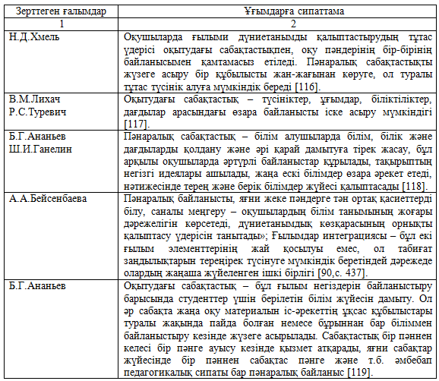
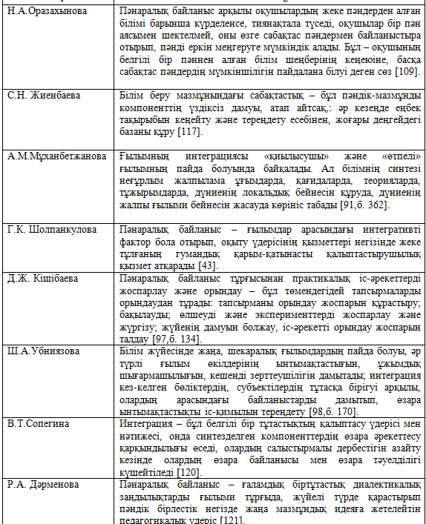
«Пәнаралық байланыс», «интеграция» ұғымдарының контент-талдауы

Slide 11
Біздің ойымызша, кестеде берілген барлық анықтамалар бір ортақ мәселенің сан түрлі қырын танып, соның анықтамасын жасайды.
Сабақтағы метапәндік тәсілдеме сабақтастықты мазмұн деңгейінде ғана емес, сонымен бірге өзіндік жолмен білімді алуға бағытталған қызметтің белгілі бір типтеріне қабілеттерді ұйымдастыру деңгейінде сабақтастықты болжайды. Мұндай үрдістің нәтижесі білімдер мен өмірлік қарекеттің әртүрлі аумақтарында қолданылатын, белгілі-бір қабілетті игеру болып табылады. Шын мәнінде, оқытудағы метапәндік тәсілдеме арқасында оқушылар икемді болады. Себебі олар кез-келген бейтаныс жағдайларда қолдана алатын, әмбебап оқу әрекеттерін игереді. Шын өмірде оқушылар өз білімдері мен біліктерін қолдана отырып, жылдам әрекет ете және шешімдерді қабылдай алады. Нәтижесінде бітіруші түлек табысты әрі еңбек нарығында бәсекеге қабілетті болады. Пәндердің дербестігі, олардың бір-бірімен әлсіз байланысы оқушыларды әлемнің тұтас бейнесін құрудағы күрделі қиындықтарды туғызады. Бұдан пәндерді метапәндік тұрғыда оқыту қажеттілігі туындайды.

Slide 12
Осылайша, ғылыми еңбектерге жасалған талдау негізінде, біз «метапән», «метапәндік оқыту» ұғымдарының мазмұны мен мәнін түсіну, метапәндік оқытудың «кешенді оқыту», «интеграциялау» ұғымдары арасындағы өзара байланыстың факторларын ашу мен анықтауда келесі қорытындылар жасадық:

Slide 13
«Метапән» дегеніміз
теориялық ойлау және әмбебап оқу әрекеттерін қалыптастыру тәсілі, дүниенің біртұтас бейнесін санада қалыптастыру құралы
«Метапәндік тұрғыда оқыту» дегеніміз
оқушының пәндер аясында әмбебап оқу әрекеттері арқылы қалыптасқан метапәндік нәтижелерді өз тәжірибесінде бекіту үдерісі

Slide 14
Қорыта келе, метапәндік тұрғыда оқыту білімнің пәндік нысанын дамытудың озық дидактикалық-әдістемелік үлгілерін көрсете алады, бұл ретте ол оқу пәні және оқу сабағы сияқты білім беру нысандары үшін дамудың жаңа перспективаларын ашуға мүмкіндік береді.

Slide 15
Бақылау сұрақтары:
1. «Интеграциялап оқыту», «пәнаралық байланыс», «метапәндік тұрғыда оқыту» ұғымдарының бір-бірімен байланысын атаңыз.
2. Метапәндік тұрғыда оқыту мәселесін зерттеген ғалымдар және олардың еңбектеріне тоқталыңыз.
3. Метапәндік тұрғыда оқыту мәселесінің қазіргі жайы қандай?

Slide 16
Қажетті әдебиеттер:
Байназарова Т.Б. Бастауыш сынып оқушыларына пәнаралық кiрiктiру арқылы эстетикалық тәрбие беру ("Бейнелеу өнерi" мен "Дүниетану" материалдары негiзiнде):пед. ғыл. канд. ... автореф.: 13.00.01. - Алматы, 2009. - 29 б.
Шолпанқұлова Г.К. Қазақстанның педагогикалық ғылымында пәнаралық байланыстың дамуының тарихи-ғылыми негіздері. - Алматы, 2007. - 289 б.
Жусупова Ж.А. Интеграция образования, науки и бизнеса как основа инновационного развития экономики. – Алматы: Қазақ унииверситеті, 2015. – 162 с.
Громыко Ю.В. Метапредмет «Проблема». – М.: Институт учебника Пайдейя, 1998. – 382 с.
Хуторской А.В. Метапредметный подход в обучении: научнометодическое пособие. Серия «Новые стандарты». - М.: Издательство «Эйдос»; Издательство Института образования человека, 2012. — 73 с.
Половкова М.В., Громыко Н.В. Метапредметный подход как ядро риссийского образования. − М., 2009. - С. 5.
Галян С.В. Метапредметный подход в обучении школьников: методические рекомендации для педагогов общеобразовательных школ / авт.- сост. С.В. Галян. – Сургут: РИО СурГПУ, 2014. - 64 с.

